Slide 1

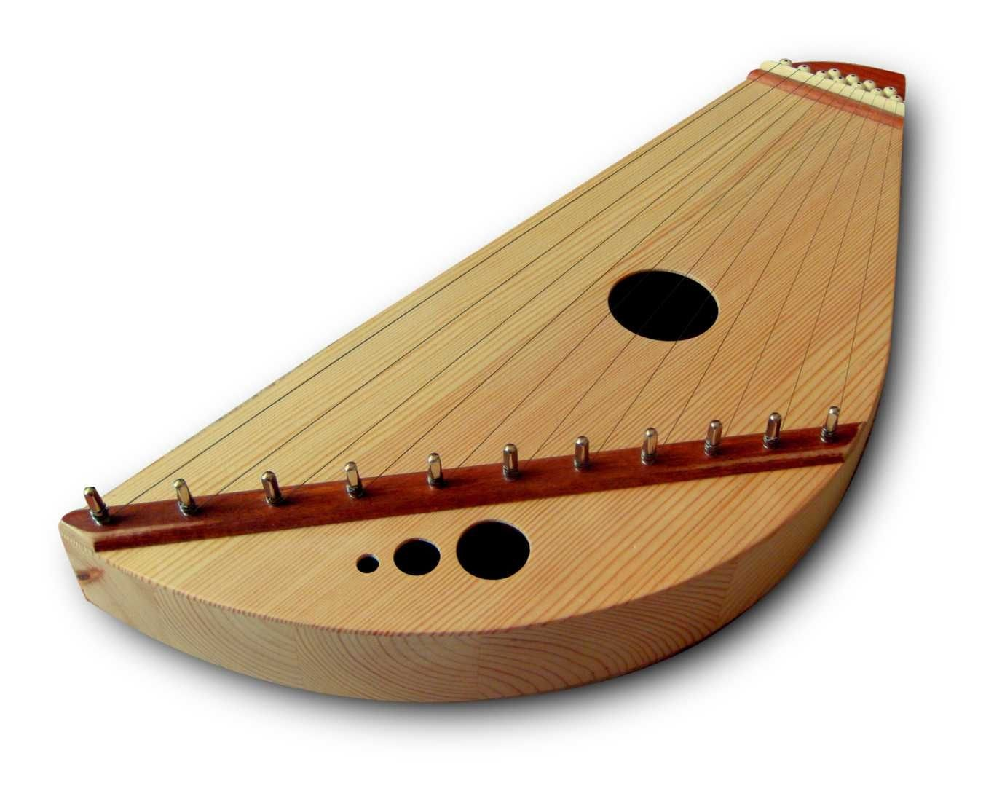
ГУСЛИ струнный музыкальный инструмент
Шарабарова Елизавета
ученица 6Г класса

Slide 2

Музыка и человек
Музыка окружает нас с самого детства.
Игрушечные музыкальные инструменты - это первый шаг в мир настоящей музыки.
Музыкальные инструменты – это предметы, с помощью которых человек может извлекать различные звуки.
Они делятся на: духовые, металлофоны, струнные, клавишные, ударные, электромузыкальные.

Slide 3
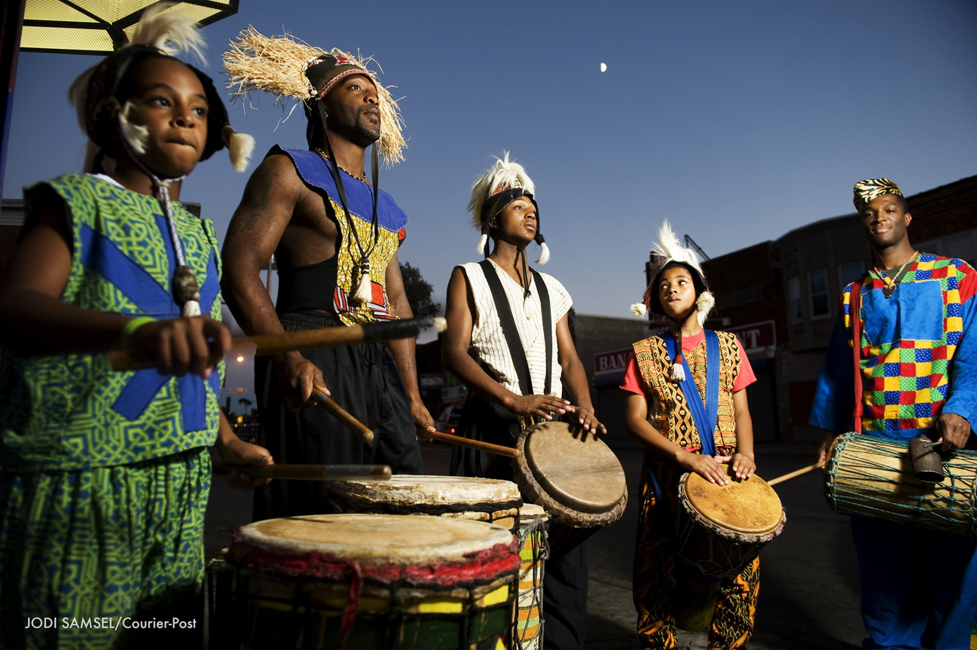
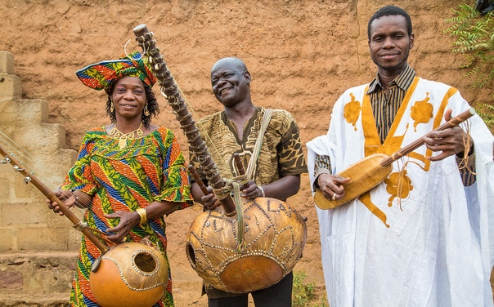
Зарождение музыки
Какие музыкальные инструменты появились раньше, какие позже, сейчас трудно сказать наверняка.
Но уже древние люди, стрелявшие из лука, заметили, что натянутая тетива звучит, тростниковые трубочки, если в них подуть, издают свистящие звуки, а ритм удобно отбивать на любых поверхностях всеми подручными средствами.
Эти предметы стали прародителями струнных, духовых и ударных инструментов, известных уже в Древней Греции.

Slide 4
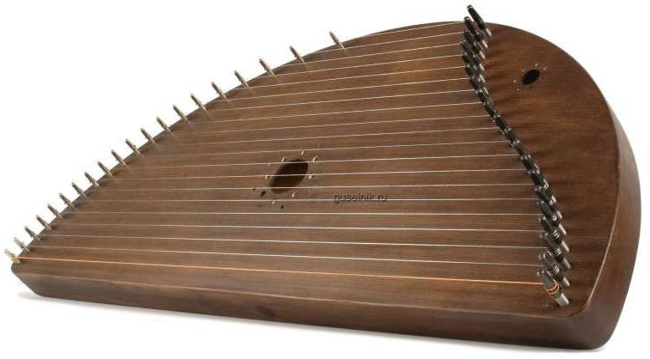
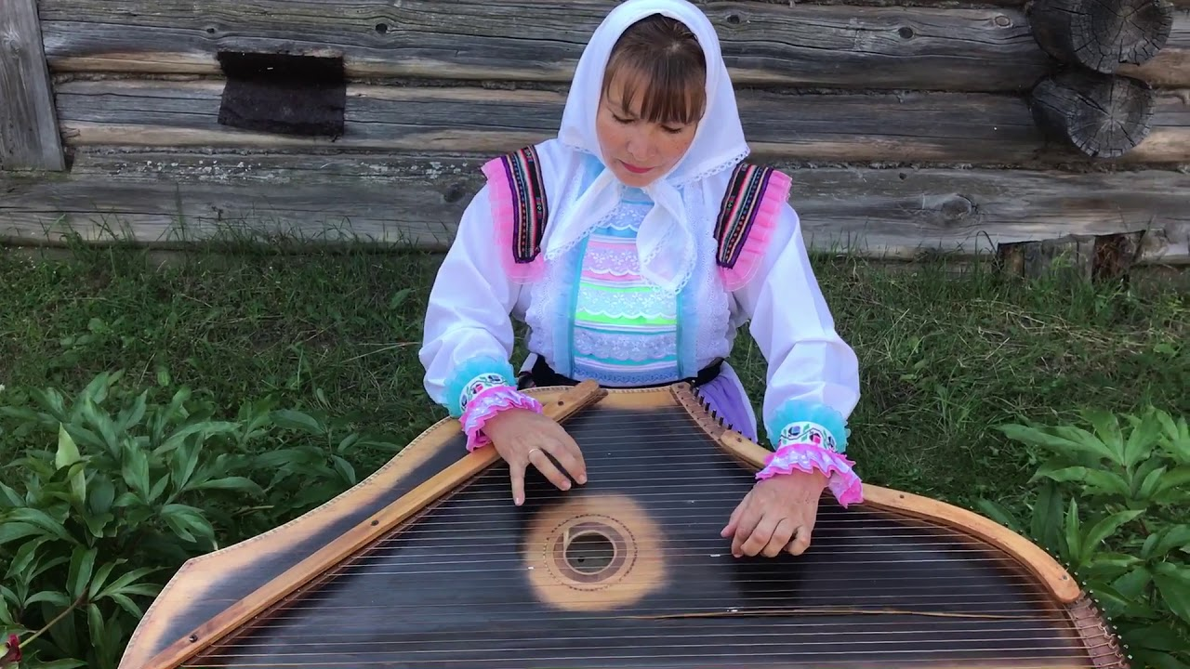
Гусли,
как представитель струнных музыкальных инструментов
Тетиву лука можно считать прообразом струнных инструментов - одной из самых главных групп любого оркестра.
Звук здесь издается колеблющейся струной.
В древности тетива называлась «гусла».

Slide 5
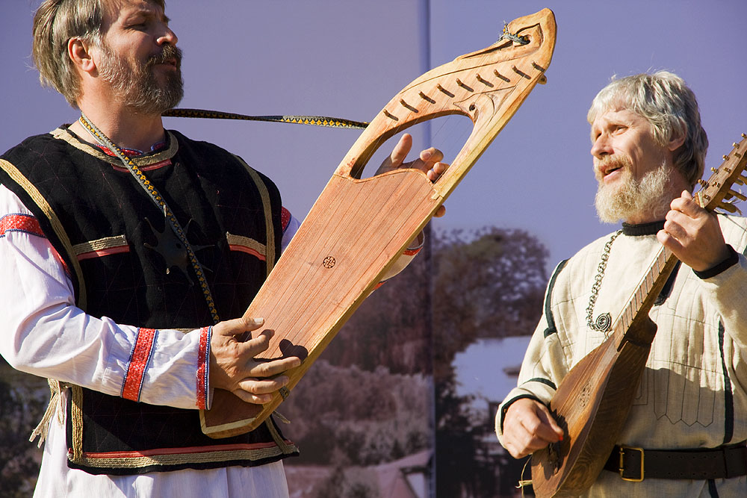
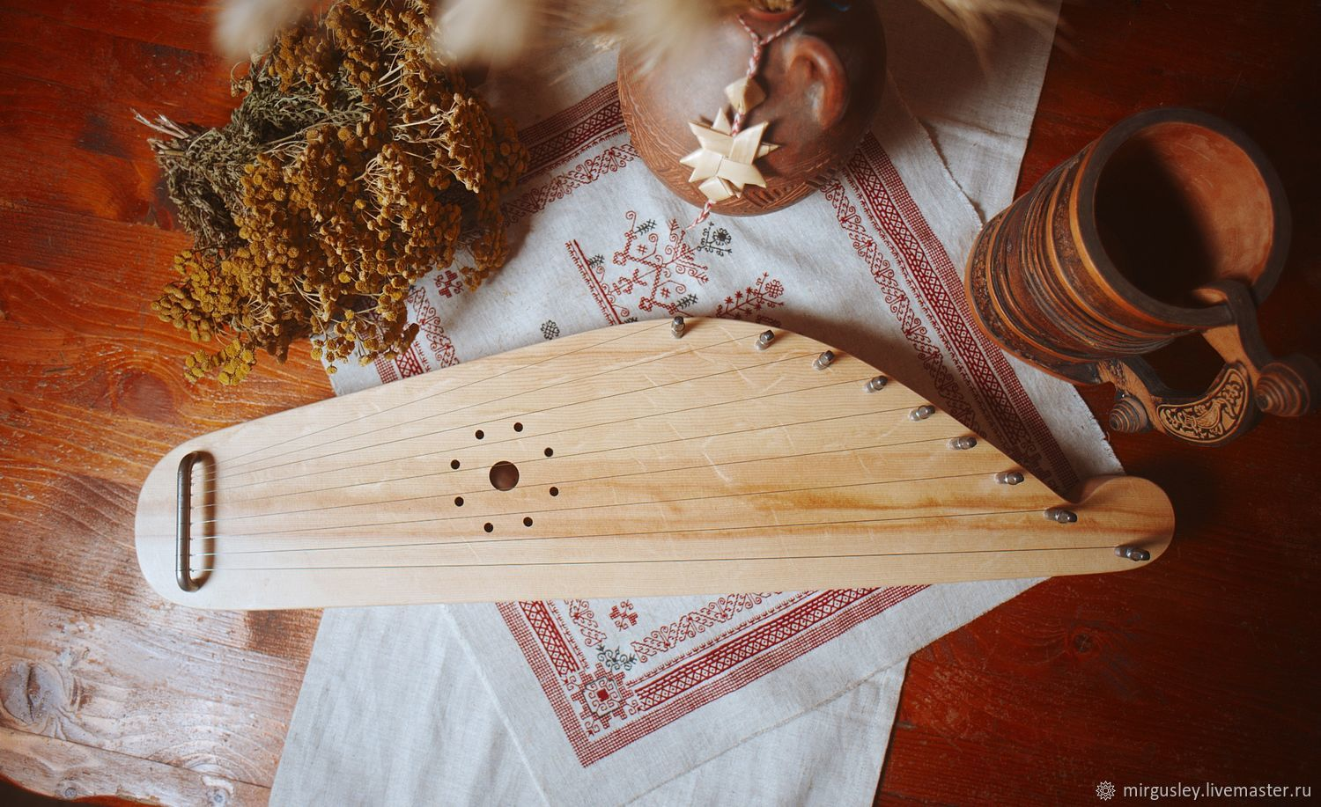
Для усиления звука струны стали натягивать над полым корпусом - так появились лютня и мандолина, цимбалы, гусли и гитара.
Именно об одном из них я и хочу поговорить – о гуслях, представителе струнных музыкальных инструментов.
Гу́сли — русский народный щипковый музыкальный инструмент, представляющий собой корпус с натянутыми над ним 5—20 струнами.
Его звучание моментально погружает слушателя в атмосферу русского быта, праздника или детской колыбельной.

Slide 6

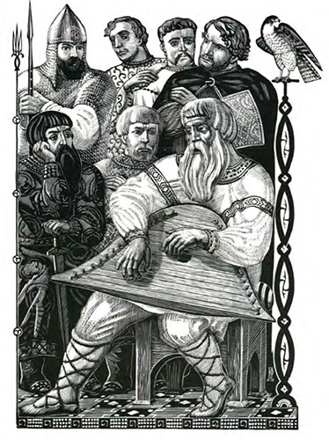
История гуслей
Звонкий, яркий и одновременно нежный, утонченный звук гуслей восхищает и завораживает слушателя с первых минут.
Место и время возникновения гуслей точно неизвестно, но датируется еще 5 веком, в византийских источниках. Первая археологическая находка была обнаружена только в XI веке.
Инструмент сопровождал всю древнюю историю Руси.

